Slide 1
空氣品質資料分析： 區域性空氣品質探索
授課老師：李百靈老師
報告人：張家瑞

Slide 2
目錄
01
02
03
04
研究動機
資料介紹
研究方法及分析
結論

Slide 3
01
研究動機

Slide 4
01 研究動機
空氣污染是全球關注的重要環境問題，尤其在都市化與工業化迅速發展的地區，空氣品質的惡化對公共健康與生態環境帶來了顯著影響。本研究旨在透過分析不同測站的數據，探討氣體污染物與地區的關聯性。
Notes:
空氣污染是全球關注的重要環境問題，尤其在都市化與工業化迅速發展的地區，空氣品質的惡化對公共健康與生態環境帶來了顯著影響。本研究旨在透過分析不同測站的數據，探討氣體污染物與地區的關聯性。

Slide 5
02
資料介紹

Slide 6
2-1 資料介紹
資料時間：2024-12-28 06：00 ~ 16：00。
資料筆數：913 筆。
測站個數：83 個。
Notes:
首先先介紹原始資料
資料時間：2024-12-28 06：00 ~ 16：00。
資料筆數：913 筆。
測站個數：83 個。

Slide 7
2-2 變數介紹
連續型變數：
空氣品質指標、二氧化硫_{(ppb)}、一氧化碳_{(ppm)} 、臭氧_{(ppb)} 、臭氧8小時移動平均_{(ppb)} 、懸浮微粒_{(μg/m3)} 、細懸浮微粒_{(μg/m3)} 、二氧化氮_{(ppb)} 、氮氧化物_{(ppb)} 、一氧化氮_{(ppb)} 、一氧化碳8小時移動平均_{(ppm)} 、細懸浮微粒移動平均值_{(μg/m3)} 、懸浮微粒移動平均值_{(μg/m3)} 、二氧化硫移動平均值_{(ppb)}
類別型變數：
測站名稱、縣市、狀態、資料發布時間、經度、緯度、測站編號
Notes:
再來是變數介紹：有連續型變數及類別型變數、紅色的是代表有使用到的變數，連續性變數總共使了有 13 個變數。
而類別型使用到的有 測站名稱及縣市。
連續型變數的這些氣體是由什麼原因產生及對人體的影響，等等如果有時間可以再補充。
二氧化硫(SO2)
是常見的空氣污染物，會刺激眼、鼻，對哮喘病患者及慢性呼吸系統病患者的健康影響更為明顯。
氮氧化物( NOx)
就是來自工廠和汽機車排氣管所排出的廢氣，在遇到強烈陽光照後，就會和空氣中的氧結合形成臭氧。
壞的臭氧 指的是存在於對流層（我們生存的空間）內的臭氧，具有強氧化特性，超過 0.1ppm 即具有殺菌效果。對人體來說，臭氧對呼吸系統具有刺激性，吸入濃度超過 0.05ppm 的臭氧會引起咳嗽、頭痛、疲倦以及肺部的傷害，對長輩、幼兒及有氣喘、慢性支氣管炎的人來說，臭氧對身體的傷害更嚴重。
二氧化氮（NO2）
對人體的影響：
刺激人類呼吸系統的氣道，加重呼吸系統疾病。
形成哮喘和呼吸道感染，出現咳嗽、喘息或呼吸困難等症狀。
對環境的影響：
二氧化氮與水、氧氣和大氣中的其他化學物質產生反應，形成酸雨。
一氧化氮（NO）
是一種無色、聞起來有刺激香甜味的氣體，高劑量的一氧化氮甚至有毒性，空氣中吸入可能造成呼吸道的損害，而接觸到皮膚或是眼睛到可能造成灼傷。
懸浮微粒（PM 2.5）
露於大氣PM2.5會導致
短時間高暴露，將惡化肺部疾病症狀; 而長期高暴露會加速COPD惡化程度。
與肺部系統氧化壓力、發炎、動脈硬化及心血管疾病等有關。
對心臟自律交換功能有害。
可能影響血管或血管內皮。
懸浮微粒在血液中的移動，可能影響血栓發生。
影響生理發炎或防禦機制。
誘發肺部傷害、降低肺功能、產生呼吸道傷害或減少血氧量。

Slide 8
2-3 增加變數
新增「區域」變數： 北部：臺北市、新北市、基隆市、新竹市、桃園市、新竹縣及宜蘭縣。
中部：臺中市、苗栗縣、彰化縣、南投縣及雲林縣。
南部：高雄市、臺南市、嘉義市、嘉義縣、嘉義市、屏東縣及澎湖縣。
東部：花蓮縣及臺東縣。
福建：金門縣與連江縣。
Notes:
把原本縣市變數分成五個區域。

Slide 9
2-4 資料處理
將同一測站的各項變數取平均值，作為該測站的代表數據。
資料筆數：83 筆。
標準化。
Notes:
將同一測站的各項變數取平均值，作為該測站的代表數據。
資料從 913筆變成 83 筆觀察值。
將資料標準化。

Slide 10
03
研究方法及分析

Slide 11
03 研究方法
Principal components analysis。
Factor analysis。
Clustering (K-means)。
Notes:
我有使用 PCA 因素分析 及分群 這三種方法，分群 k-means

Slide 12
3-1 PCA
Eigenvalue | Proportion of variance | Cumulated proportion
5.4282 | 0.4227 | 0.4227
3.672 | 0.2859 | 0.7087
1.6618 | 0.1294 | 0.8381
0.9581 | 0.0746 | 0.9127
0.4301 | 0.0335 | 0.9462
0.2389 | 0.0186 | 0.9648
0.1891 | 0.0147 | 0.9795
0.136 | 0.0106 | 0.9901
0.0768 | 0.006 | 0.9961
0.0272 | 0.0021 | 0.9982
0.0166 | 0.0013 | 0.9995
0.0066 | 0.0004 | 1
0 | 0 | 1
❐ Proportion of variance of PC’s
Notes:
首先看到 PCA ，這張表呈現了主成分的解釋變異。可以發現當累積解釋變異到達 0.83 時，對應的特徵值是第三個，因此我選擇取前三個主成分。

Slide 13
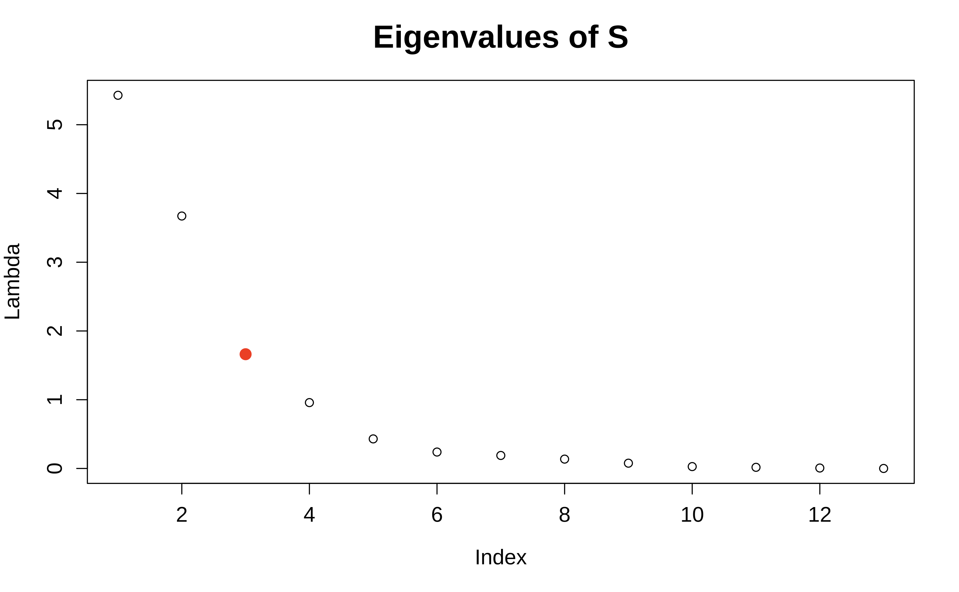
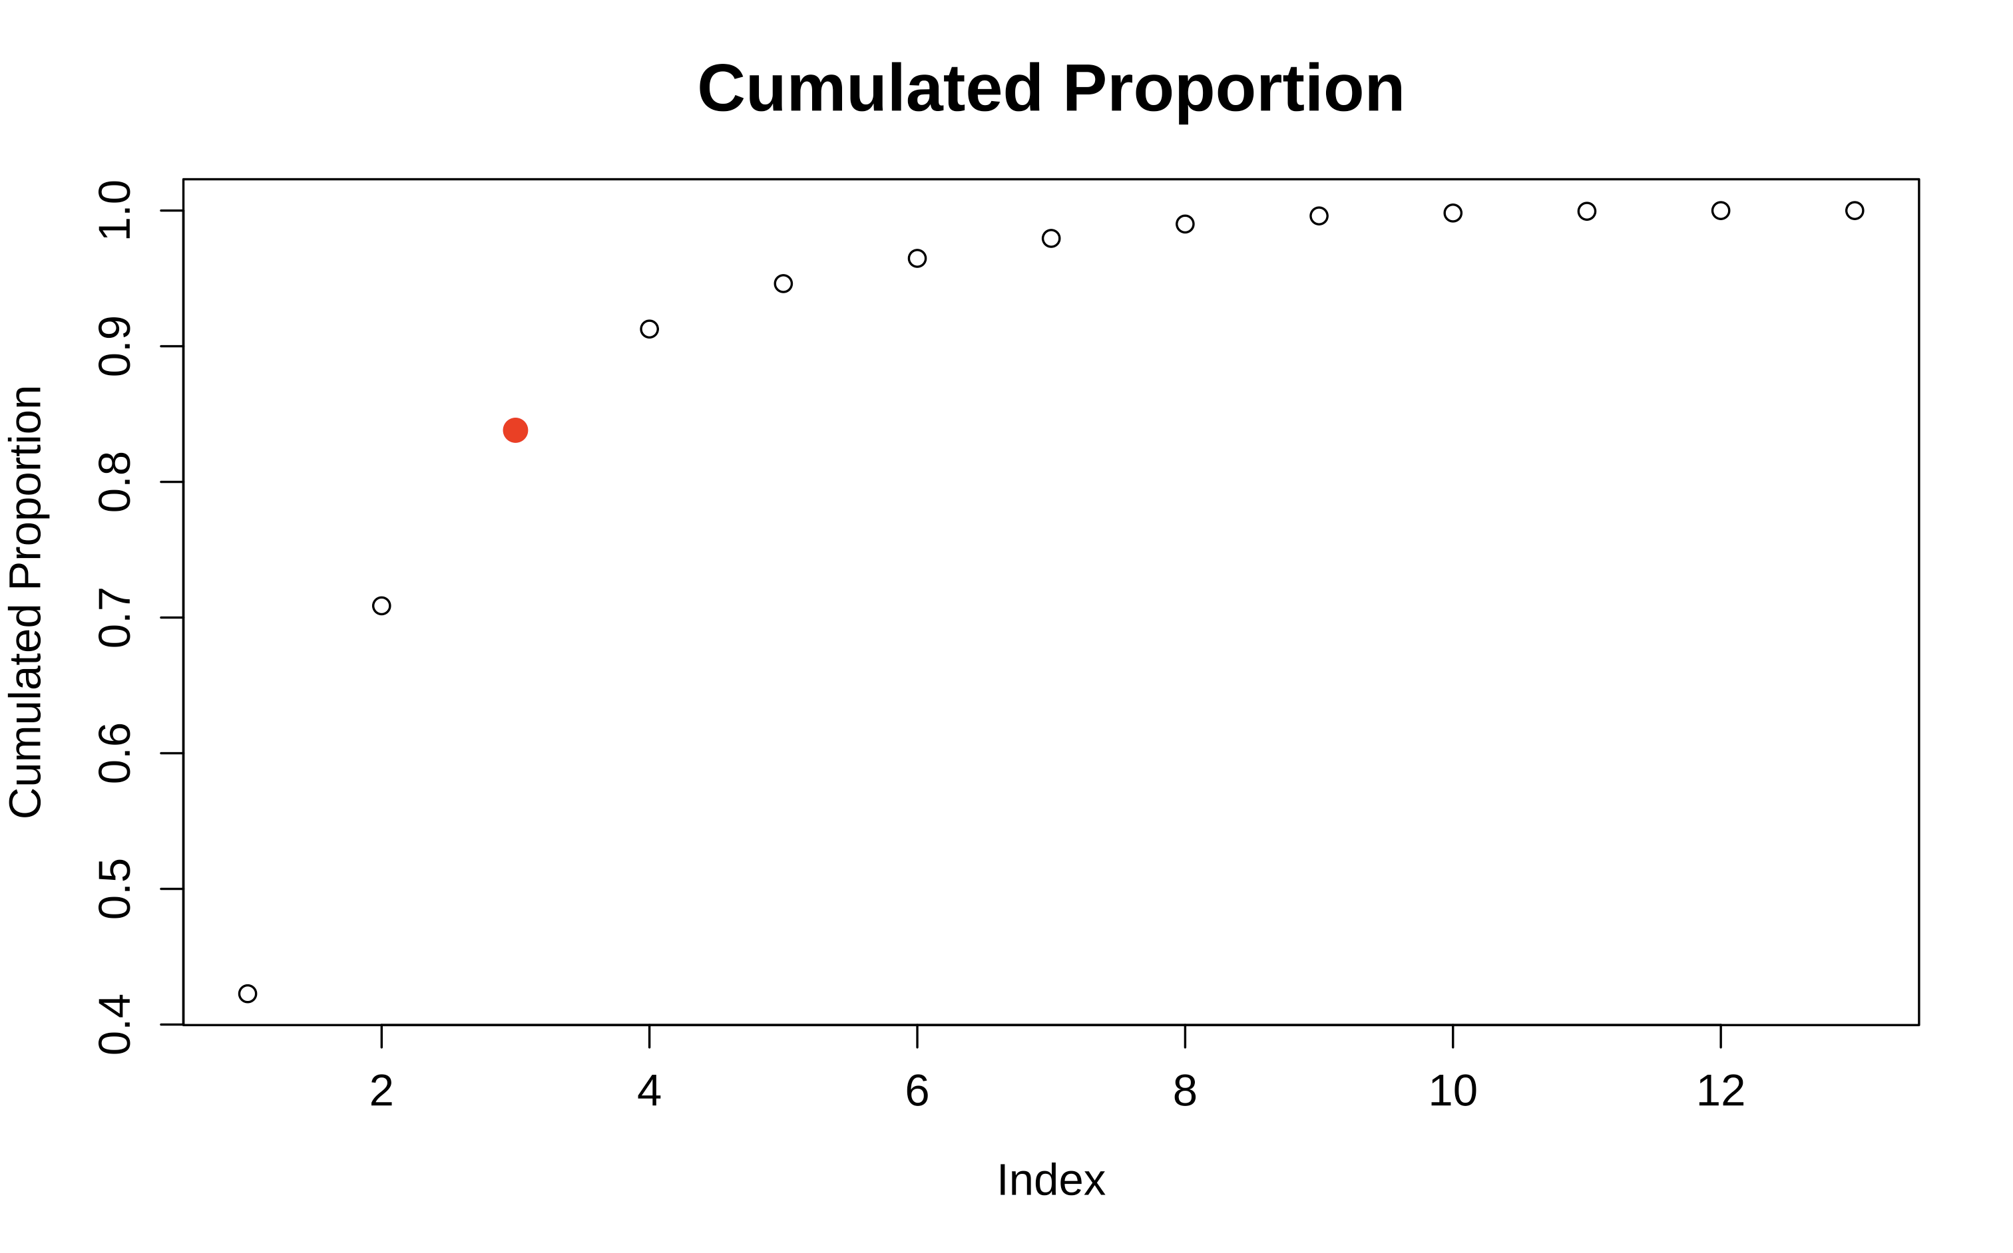
3-1 PCA
Notes:
那這兩張圖是將剛剛的表進行視覺化，左邊的圖為解釋變異，而右邊的圖為累積解釋變異。
從左邊的圖可以看到從第三個點開始就慢慢趨於緩和。
而右邊的圖可以看到從第三個點來到 0.8 以上。
所以我取 3 個主成份。

Slide 14
3-1 PCA
Variable | PC1 | PC2 | PC3
二氧化硫 | -0.2113 | 0.0929 | -0.5839
一氧化碳 | -0.4024 | -0.0158 | 0.0944
臭氧 | 0.1971 | 0.4076 | -0.026
臭氧8小時移動平均 | 0.2039 | 0.3178 | 0.1429
懸浮微粒 | -0.1315 | 0.4343 | 0.1564
細懸浮微粒 | -0.2345 | 0.3897 | 0.1111
二氧化氮 | -0.3767 | -0.1189 | 0.157
氮氧化物 | -0.3729 | -0.1659 | 0.1947
一氧化氮 | -0.3235 | -0.1916 | 0.2105
一氧化碳8小時移動平均 | -0.3939 | -0.0093 | -0.1298
細懸浮微粒移動平均值 | -0.2347 | 0.3381 | -0.0418
懸浮微粒移動平均值 | -0.1731 | 0.4367 | 0.0416
二氧化硫移動平均值 | -0.1222 | 0.0062 | -0.682
Notes:
這張表為
PC1：
主成分的高負荷量來自：
一氧化碳、二氧化氮、氮氧化物、一氧化氮、一氧化碳8小時移動平均。
這些變數與交通排放高度相關，因此可命名為 "交通排放因子"。
要注意的是，這些係數都是負數，所以PC1分數越低代表剛剛提到的氣體濃度越高。
PC2：
主成分的高負荷量來自：臭氧、臭氧8小時移動平均、懸浮微粒、細懸浮微粒及這兩個的移動平均值。
這些變數與臭氧跟空氣懸浮微粒有關，因此可命名為 “臭氧與懸浮微粒因子"。
PC3：
主成分的高負荷量來自：二氧化硫及二氧化硫移動平均值。
因為 二氧化硫 與工業排放相關，因此可命名為 "工業排放因子"。

Slide 15
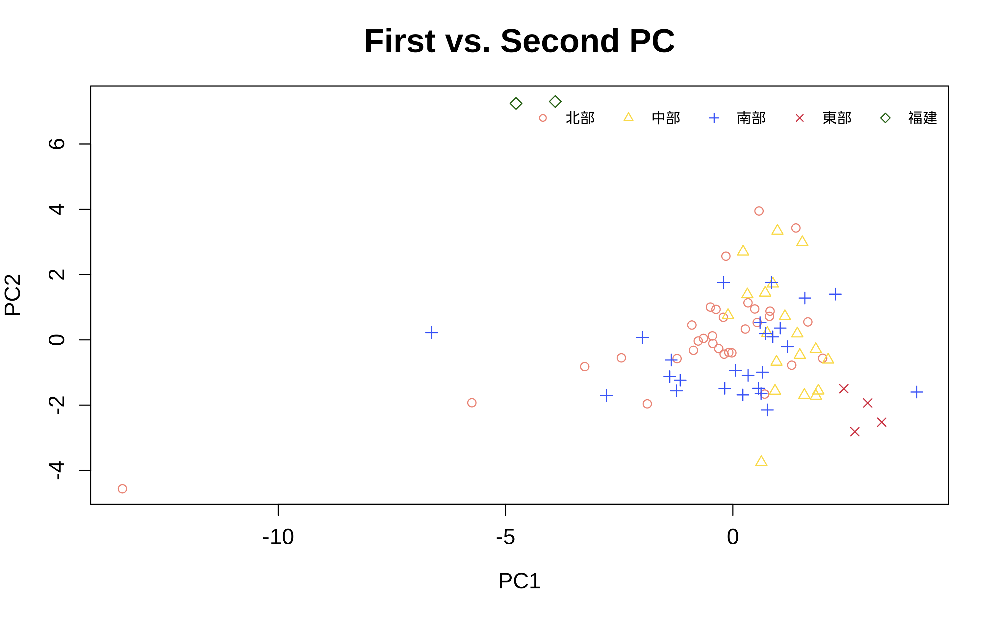
Notes:
再來將資料進行視覺化。
首先將觀察值投影到 PC1 與 PC2
比較明顯的是東部及福建。
可以看到東部在 PC1 的分數較高，表示與交通排放的氣體濃度跟其他區域相比起來濃度較低；
而福建在 PC1 分數較低，且PC2 分數較高，代表與交通排放的氣體濃度跟其他區域相比較高，且臭氧及懸浮微粒的濃度也較高。
而其他三個區域則都集中在同一處，但還是可以看到北部及南部 的 PC1 較中部來的低一點。
========
PC1:交通排放因子
PC2:臭氧與懸浮微粒因子
PC3:工業排放因子

Slide 16
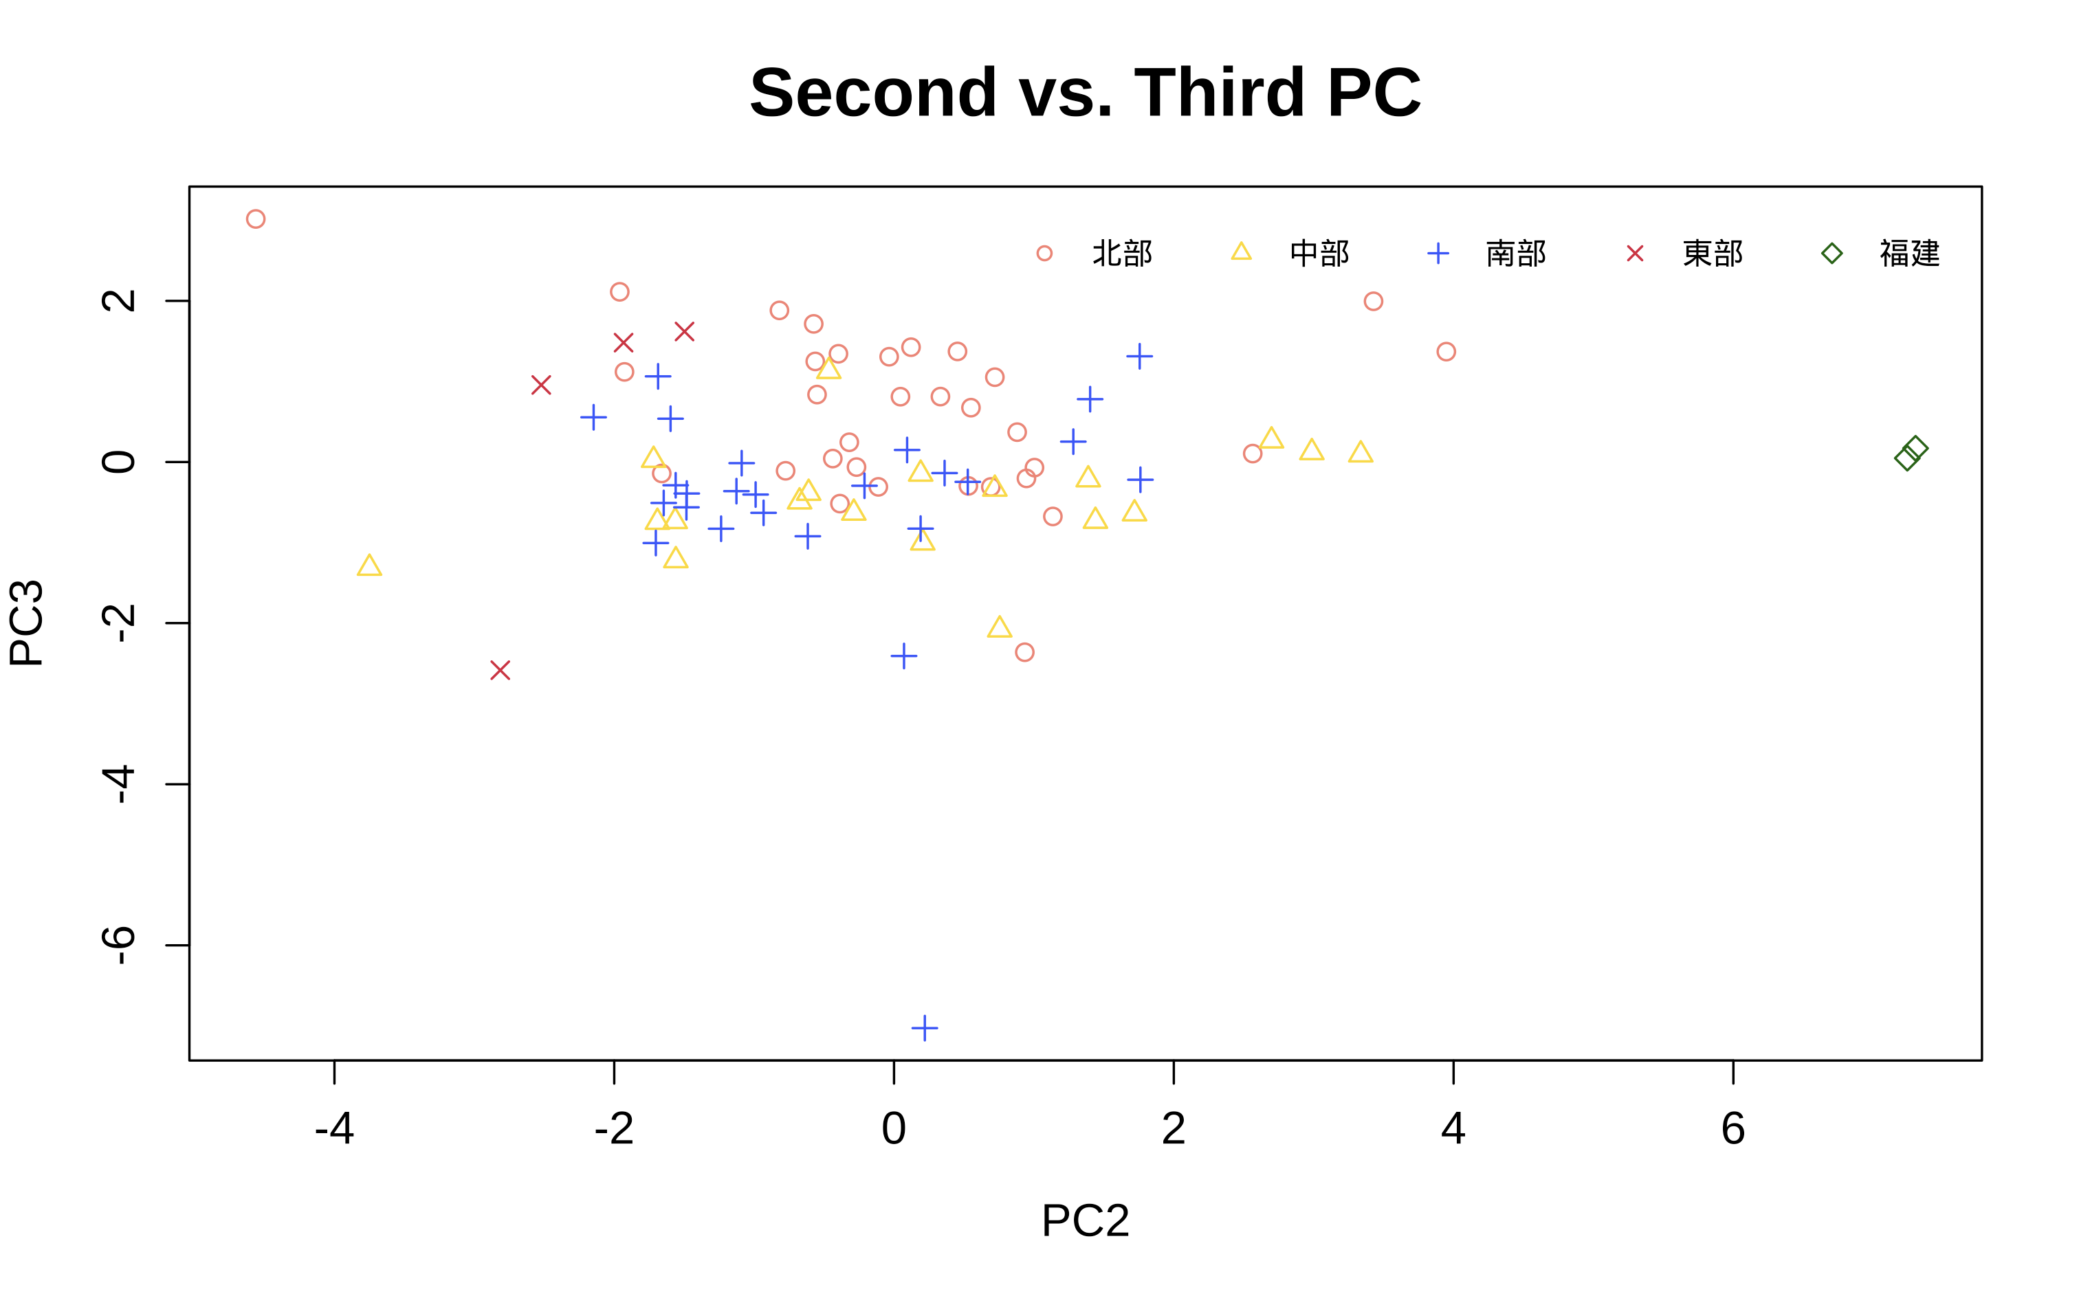
Notes:
再來將觀察值投影到 PC2 與 PC3
PC2 的結果在剛剛上一張投影片有說明，所以將重點放在 PC3 上。
可以看到北部 的 PC3 較中部與南部來的高一點，代表北部與工業排放相關的氣體濃度較中南部來說較高一點。
========
PC1:交通排放因子
PC2:臭氧與懸浮微粒因子
PC3:工業排放因子

Slide 17
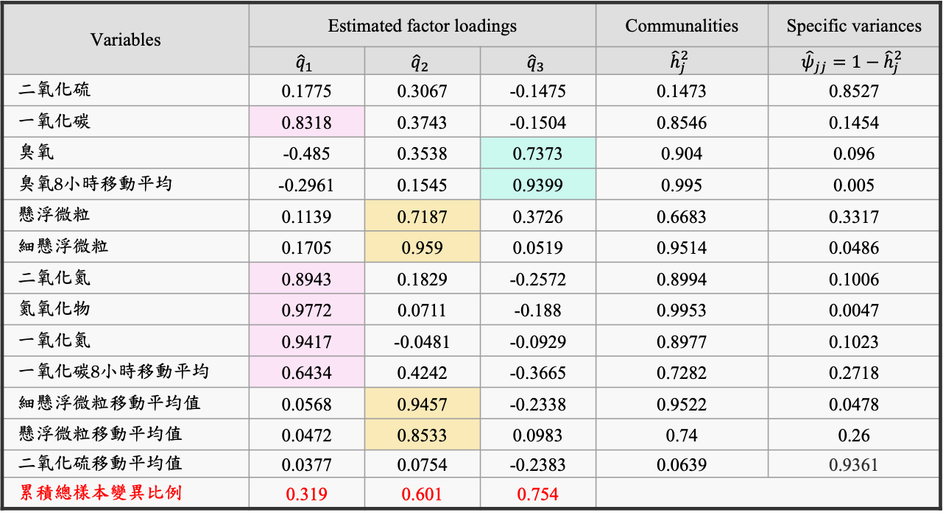
3-2 Factor Analysis
Variables | Estimated factor loadings |  |  | Communalities | Specific variances
 | $${\hat{q}}_{1}$$ | $${\hat{q}}_{2}$$ | $${\hat{q}}_{3}$$ | $${\hat{h}}_{j}^{2}$$ | $${\hat{ψ}}_{jj}=1−{\hat{h}}_{j}^{2}$$
二氧化硫 | 0.1775 | 0.3067 | -0.1475 | 0.1473 | 0.8527
一氧化碳 | 0.8318 | 0.3743 | -0.1504 | 0.8546 | 0.1454
臭氧 | -0.485 | 0.3538 | 0.7373 | 0.904 | 0.096
臭氧8小時移動平均 | -0.2961 | 0.1545 | 0.9399 | 0.995 | 0.005
懸浮微粒 | 0.1139 | 0.7187 | 0.3726 | 0.6683 | 0.3317
細懸浮微粒 | 0.1705 | 0.959 | 0.0519 | 0.9514 | 0.0486
二氧化氮 | 0.8943 | 0.1829 | -0.2572 | 0.8994 | 0.1006
氮氧化物 | 0.9772 | 0.0711 | -0.188 | 0.9953 | 0.0047
一氧化氮 | 0.9417 | -0.0481 | -0.0929 | 0.8977 | 0.1023
一氧化碳8小時移動平均 | 0.6434 | 0.4242 | -0.3665 | 0.7282 | 0.2718
細懸浮微粒移動平均值 | 0.0568 | 0.9457 | -0.2338 | 0.9522 | 0.0478
懸浮微粒移動平均值 | 0.0472 | 0.8533 | 0.0983 | 0.74 | 0.26
二氧化硫移動平均值 | 0.0377 | 0.0754 | -0.2383 | 0.0639 | 0.9361
累積總樣本變異比例 | 0.319 | 0.601 | 0.754
Notes:
再來看到因素分析
這張表為 因素分析各變數的負荷量。
這是有經過 R 程式中 varmax 這個函數進行旋轉的。
先的看到最下面欄位，
我將 factor 1 命名為 交通與燃燒污染因子
高負荷量的變數為：一氧化碳 (0.8318)、二氧化氮 (0.8943)、氮氧化物 (0.9772)、一氧化氮 (0.9417)
解釋：主要與汽車尾氣及燃燒相關污染物有關。
factor 2 命名為 懸浮微粒污染因子
高負荷量的變數為：懸浮微粒 (0.7187)、細懸浮微粒 (0.9590)、細懸浮微粒移動平均值 (0.9457)、懸浮微粒移動平均值 (0.8533)
解釋：主要與大氣中的懸浮微粒污染有關。
factor 3 命名為 臭氧相關因子
高負荷量的變數為：臭氧 (0.7373)、臭氧 8 小時移動平均值 (0.9399)
解釋：主要與臭氧濃度及其變化相關。

Slide 18
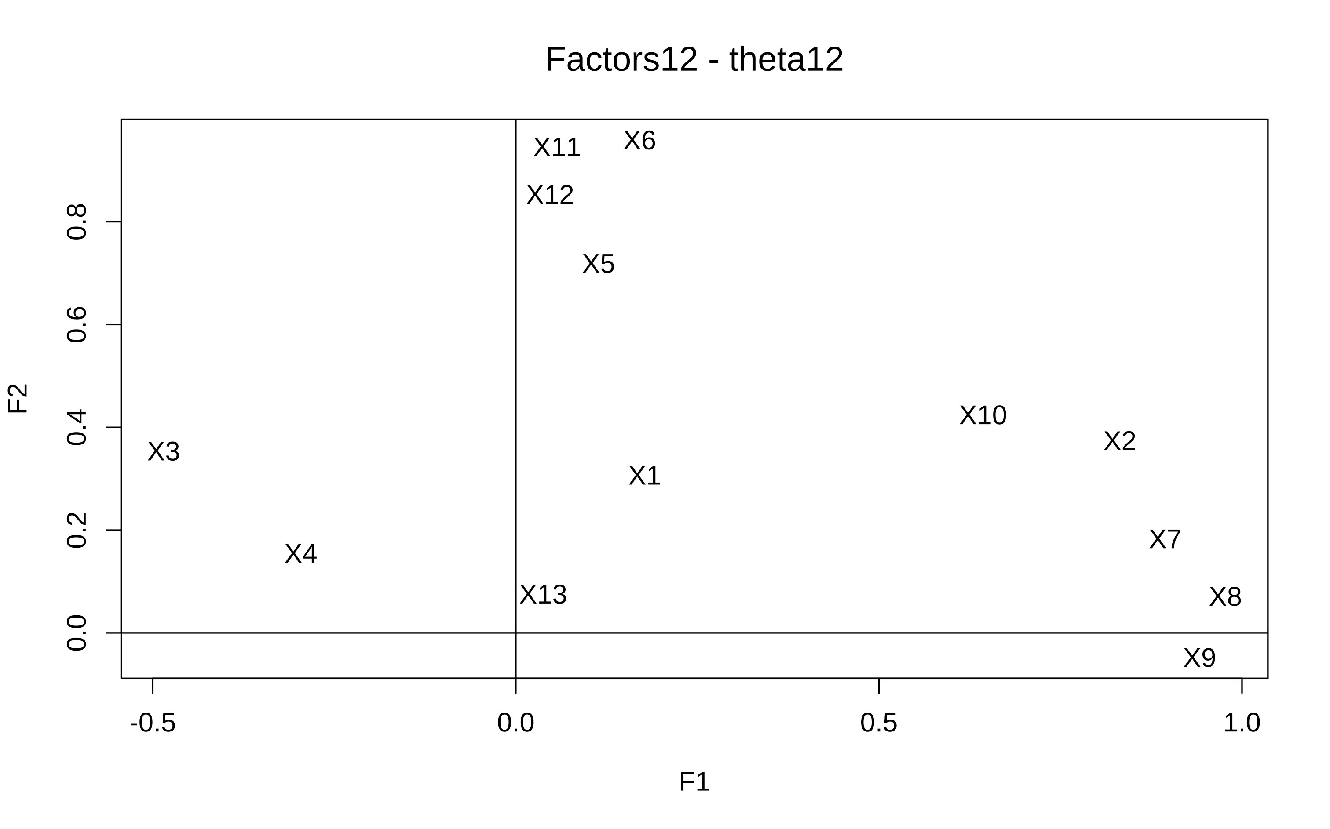
Notes:
這張圖為將剛剛那張表進行視覺化。
將變數投影到 F1 與 F2。
因為我怕中文字會互相擋到，所以將剛剛的變數依照排列順序命名從 Ｘ1 到 Ｘ13。
# 按一下
首先看到 F1 ， 可以看到 Ｘ2 X7 X8 X9 X10 高過其他變數，
X2 一氧化碳
X7 二氧化氮
X8 氮氧化物
X9 一氧化氮
X10 一氧化碳8小時移動平均
F1 的這些變數是與交通或燃燒污染有關
# 按一下
再來看到 F2 ，可以看到 Ｘ5 X6 X11 X12高過其他變數。
X5 懸浮微粒
X6 細懸浮微粒
X11 細懸浮微粒移動平均值
X12 懸浮微粒移動平均值
F2 的這些變數都與懸浮微粒有關。
========
F1:交通與燃燒污染因子
F2:懸浮微粒因子
F3:臭氧相關因子

Slide 19
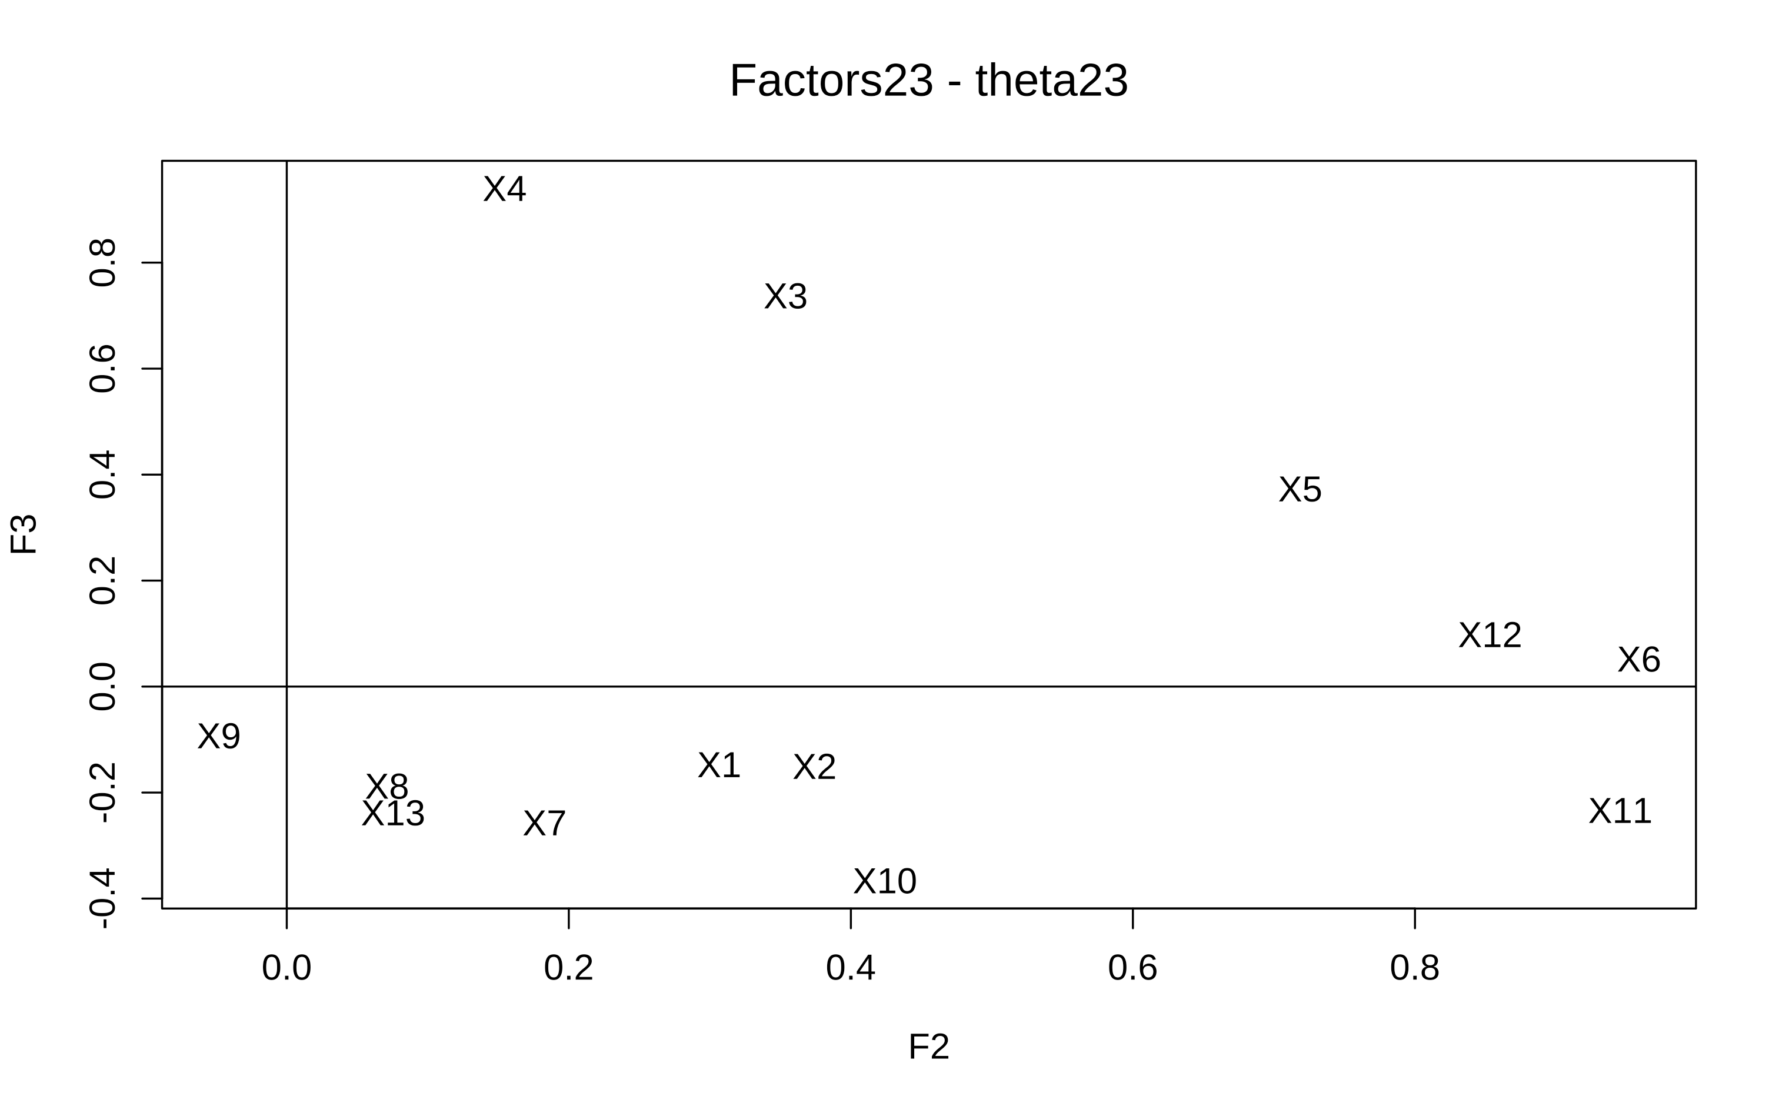
Notes:
再來看投影到 F2與F3 ，
# 按一下
F2與剛剛的結果一致，所以不在說明。
# 按一下
再來看到 F3 ，可以看到 Ｘ3 X4 高過其他變數。
X3 臭氧
X4 臭氧8小時移動平均
F3 的這些變數都與臭氧有關。
========
F1:交通與燃燒污染因子
F2:懸浮微粒因子
F3:臭氧相關因子

Slide 20
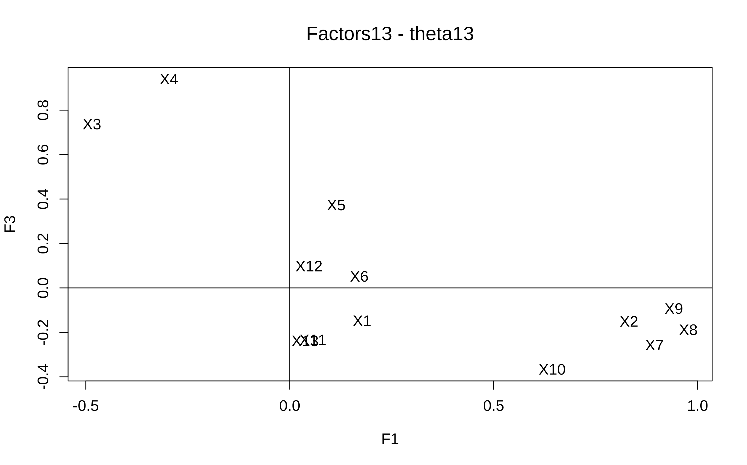
Notes:
再來看投影到 F1與F3。
# 按一下
在 F1 可以看到 Ｘ2 X7 X8 X9 X10 高過其他變數
# 按一下
在 F3 可以看到 Ｘ3 X4 高過其他變數

Slide 21
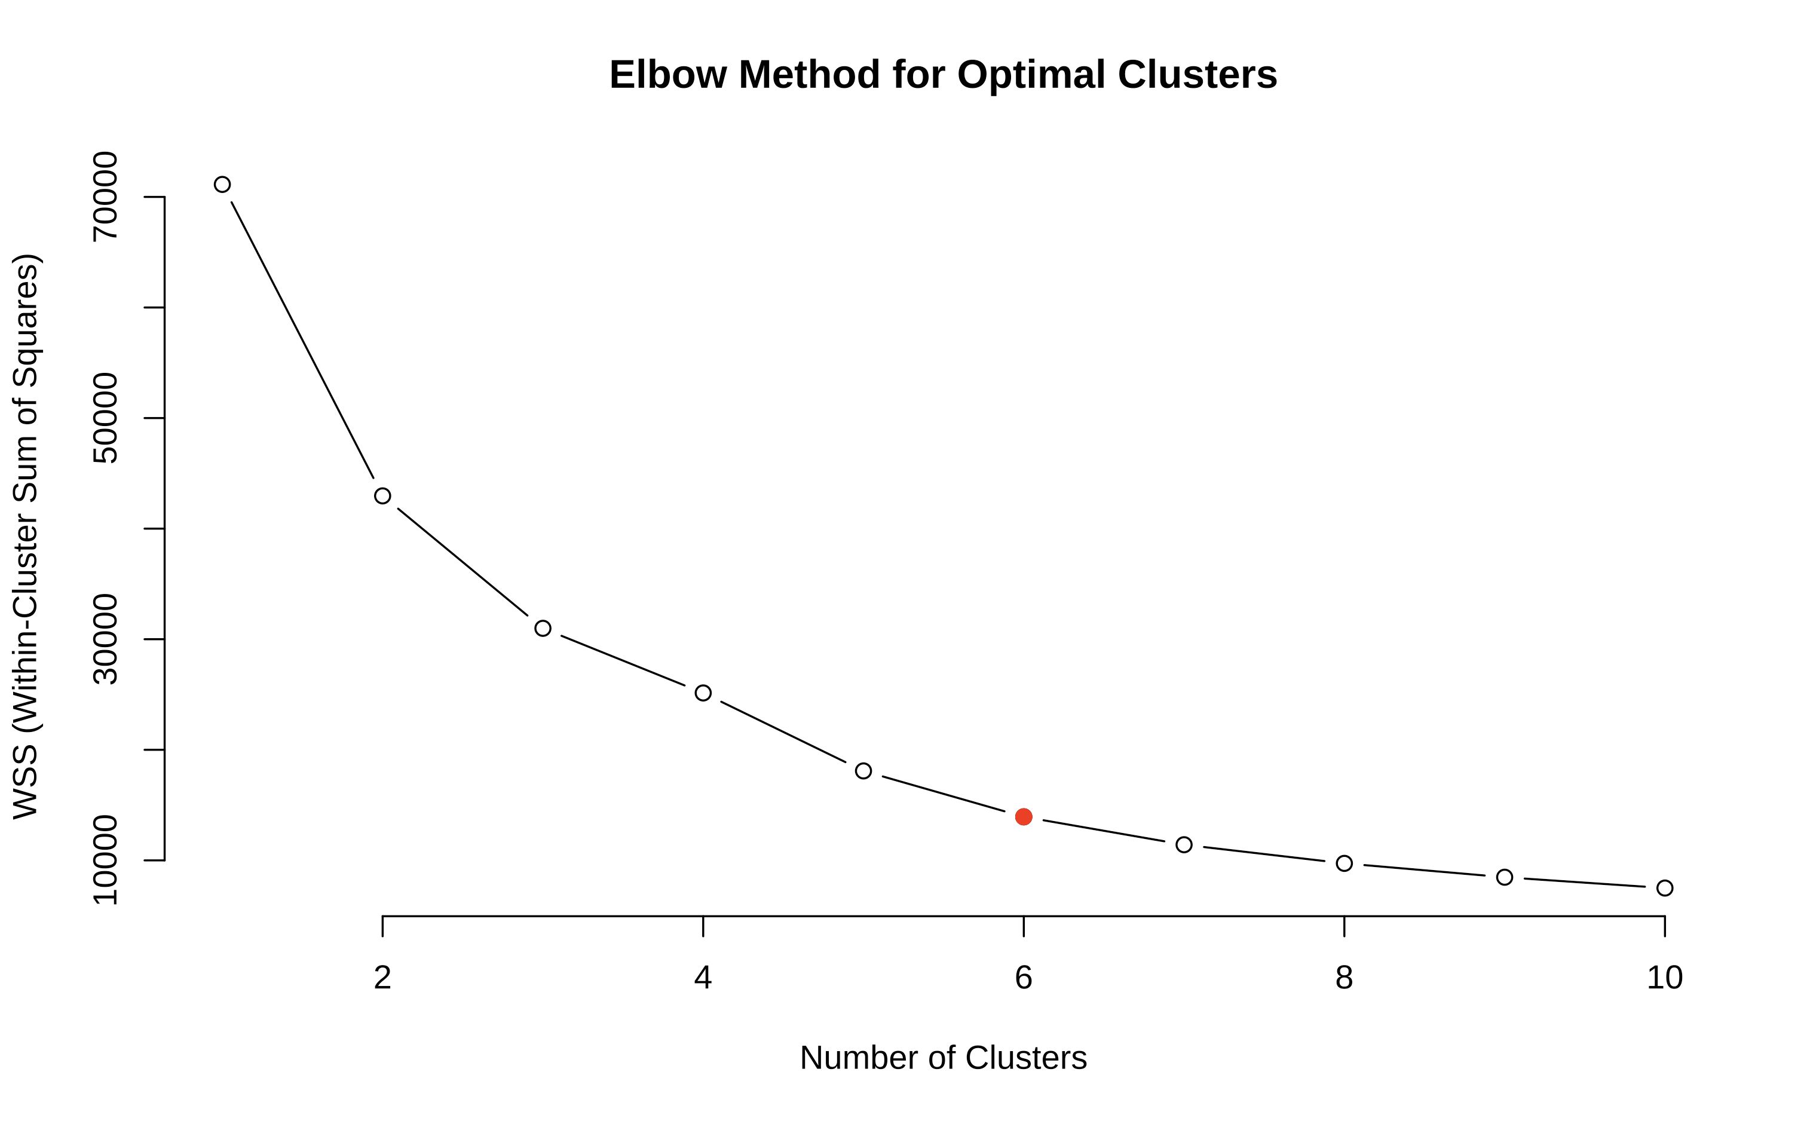
3-3 Clustering
Notes:
再來看到 分群。
我使用 k-means這個方法。
從 Within-Cluster Sum of Squares 這張圖看到，當 k = 5 與 6 的時候趨於平緩，所以我將資料分成 6 群。

Slide 22
3-3 Clustering
Variable | 第一群中心 | 第二群中心 | 第三群中心 | 第四群中心 | 第五群中心 | 第六群中心
二氧化硫 | 1.8614 | 1.1632 | 1.497 | 2.0545 | 1.3205 | 1.5817
一氧化碳 | 0.4845 | 0.2615 | 0.3303 | 0.9255 | 0.2836 | 0.376
臭氧 | 50.3409 | 36.8517 | 41.6818 | 17.1818 | 46.3902 | 33.1011
臭氧8小時移動平均 | 40.9773 | 33.4928 | 37.9217 | 19.1818 | 40.5341 | 26.3068
懸浮微粒 | 93.4026 | 28.9187 | 51.5253 | 59.4545 | 81 | 41.0455
細懸浮微粒 | 60.2727 | 13.5359 | 22.2298 | 29.8182 | 26.375 | 20.892
二氧化氮 | 11.2727 | 6.2297 | 9.5202 | 35.9091 | 6.6932 | 14.4039
氮氧化物 | 11.8955 | 7.8837 | 11.1828 | 78.6091 | 7.583 | 18.4355
一氧化氮 | 0.6614 | 1.5943 | 1.6288 | 42.6455 | 0.8523 | 3.9939
一氧化碳8小時移動平均 | 0.4318 | 0.1919 | 0.2283 | 0.6818 | 0.192 | 0.3068
細懸浮微粒移動平均值 | 59.1591 | 11.6268 | 16.5581 | 21.1818 | 20.4205 | 20.5341
懸浮微粒移動平均值 | 89.3182 | 23.1962 | 38.2854 | 42.8182 | 62.7614 | 39.5057
二氧化硫移動平均值 | 1 | 0.6746 | 0.7449 | 1 | 0.5568 | 1.0739
Notes:
這張表為各群的中心位置，在將每一群進行命名。
第一群：多重污染群
特徵：二氧化硫、一氧化碳、臭氧、細懸浮微粒等均有較高濃度，呈現多重污染的特性。
第二群：低污染群
特徵：大多數污染物濃度為最低或次低，尤其是細懸浮微粒和氮氧化物是最低的。
第三群：中等臭氧群
特徵：臭氧相關變數偏高，而細懸浮微粒和氮氧化物較低。
第四群：高氮氧化物群
特徵：氮氧化物和一氧化氮濃度極高，顯示與交通或燃燒源有密切關聯。
第五群：中等懸浮微粒群
特徵：懸浮微粒濃度相對偏高，其他污染物濃度中等偏低。
第六群：高二氧化硫群
特徵：二氧化硫濃度較高，而其他污染物大多處於中低水平。

Slide 23
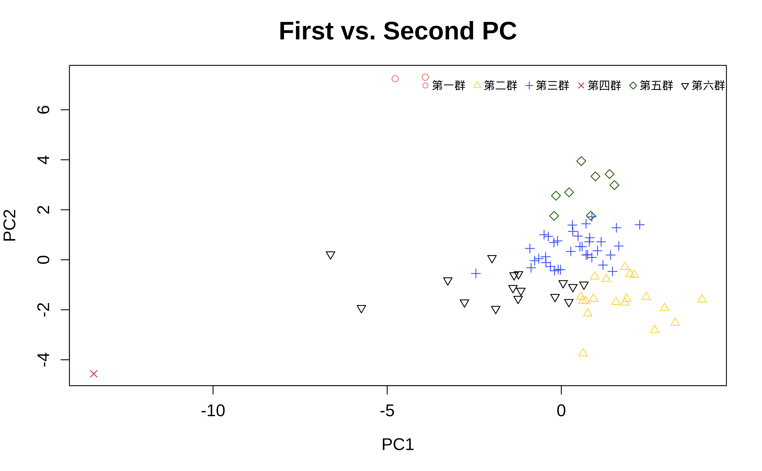
Notes:
將分群結果投影到 第一跟第二主成份進行視覺化。
可以看到
第一群 的 PC2 高於其他群，如果還有印象的話，這兩個觀察值來自福建。
第二群 的 PC1 高於其他群，PC2 較低。
第三群 的 PC1 與 PC2 都較中等。
第四群 的 PC1 非常 低，另外值得注意的是 第四群只有一個測站（三重）。
第五群 的 PC2 偏高。
第六群 的 PC1 與 PC2 都偏低。
========
PC1:交通排放因子
PC2:臭氧與懸浮微粒因子
PC3:工業排放因子

Slide 24
3-3 Clustering
第一群：多重污染群
測站：馬祖、金門
 | 北部 | 中部 | 南部 | 東部 | 福建
數量 | 0 | 0 | 0 | 0 | 2
占區域比例 | 0% | 0% | 0% | 0% | 100%
Notes:
再來看到每一群的測站及區域比例。
第一群為 多重污染群，
分到這一群的測站有馬祖與金門。
可以看到福建的所有測站都被分在第一群，
沒有其他區域分到這一群，
所以可以推測離島相較於台灣本島的污染程度較高。

Slide 25
3-3 Clustering
第二群：低污染群
測站：竹東、三義、冬山、宜蘭、大里、忠明、豐原、斗六、南投、埔里、
竹山、楠梓、橋頭、美濃、恆春、臺東、關山、花蓮、花蓮（美崙）
 | 北部 | 中部 | 南部 | 東部 | 福建
數量 | 3 | 8 | 4 | 4 | 0
占區域比例 | 9.38% | 42.11% | 16.00% | 100% | 0%
Notes:
再來看到第二群。
第二群為 低污染群，
分到這一群的測站如下。
東部所有的縣市都被分到這一群，所以可以知道 東部的污染程度較低。
而中部有差不多一半被分到 第二群，差不多一半被分到第三群，所以與第三群一起進行說明。

Slide 26
3-3 Clustering
第三群：中等臭氧群
測站：基隆、中山、古亭、士林、松山、陽明、土城、新店、新莊、板橋、
林口、永和、汐止、淡水、菜寮、大園、平鎮、桃園、龍潭、湖口、新竹、苗栗、頭份、沙鹿、西屯、二林、彰化、線西、麥寮、新港、善化、安南、新營、臺南、臺南（麻豆）、馬公
 | 北部 | 中部 | 南部 | 東部 | 福建
數量 | 21 | 8 | 7 | 0 | 0
占區域比例 | 65.62% | 42.11% | 28.00% | 0% | 0%
Notes:
再來看到第三群。
第三群為 中等臭氧群，
分到這一群的測站如下。
中部有差不多一半被分到 第二群，差不多一半被分到第三群，所以知道中部的污染相較於北部及南部的污染程度較低。
而北部有超過一半被分到這一群裡面，所以推測北部大部分區域 的臭氧濃度偏高，而細懸浮微粒和氮氧化物較低。

Slide 27
3-3 Clustering
第四群：高氮氧化物群
測站：三重
 | 北部 | 中部 | 南部 | 東部 | 福建
數量 | 1 | 0 | 0 | 0 | 0
占區域比例 | 3.12% | 0% | 0% | 0% | 0%
Notes:
再來看到第四群。
第四群為 高氮氧化物群。
只有三重分到這一群。
代表 三重 的 氮氧化物和一氧化氮濃度較其他測站高很多，而氮氧化物和一氧化氮與交通排放有關聯，所以可以做進一步的研究。

Slide 28
3-3 Clustering
第五群：中等懸浮微粒群
測站：大同、萬華、新北(樹林)、中壢、仁武、前金、前鎮、大寮、小港、
左營、復興、林園、高雄（湖內）、鳳山、屏東、屏東（琉球）
 | 北部 | 中部 | 南部 | 東部 | 福建
數量 | 4 | 0 | 12 | 0 | 0
占區域比例 | 12.5% | 0% | 48.00% | 0% | 0%
Notes:
再來看到第五群。
第五群為中等懸浮微粒群。
分到這一群的測站如下。
南部有差不多一半被分到第五群，
所以推測南部大部分區域 的懸浮微粒濃度相對偏高，而其他污染物濃度中等偏低。

Slide 29
3-3 Clustering
第六群：高二氧化硫群
測站：富貴角、萬里、觀音、大城、崙背、臺西、朴子、屏東(枋山)
 | 北部 | 中部 | 南部 | 東部 | 福建
數量 | 3 | 3 | 2 | 0 | 0
占區域比例 | 9.38% | 15.79% | 8.00% | 0% | 0%
Notes:
最後看到第六群。
第六群為高二氧化硫群。
分到這一群的測站有
富貴角、萬里、觀音、大城、崙背、臺西、朴子、屏東(枋山)
北、中、南部都有幾個被分到這一群，也可以進一步研究為何這幾個地點有較高濃度的二氧化硫。

Slide 30
04
結論

Slide 31
04 結論
從上面分析得知，氣體污染物與區域性具有明顯關聯性，不同地區的污染特徵反映出工業排放、交通排放等主要來源。高污染群的地區（如高二氧化硫群和高氮氧化物群）對健康風險影響較大，而低污染群或中等污染群則相對適合居住環境選擇。因此，空氣品質應也納入居家生活品質的重要考量因素，可為居民選址提供參考依據。
Notes:
從上面分析得知，氣體污染物與區域性具有明顯關聯性，不同地區的污染特徵反映出工業排放、交通排放等主要來源。高污染群的地區（如高二氧化硫群和高氮氧化物群）對健康風險影響較大，而低污染群或中等污染群則相對適合居住環境選擇。因此，空氣品質應也納入居家生活品質的重要考量因素，可為居民選址提供參考依據。

Slide 32
Thank you for listening

